Slide 1
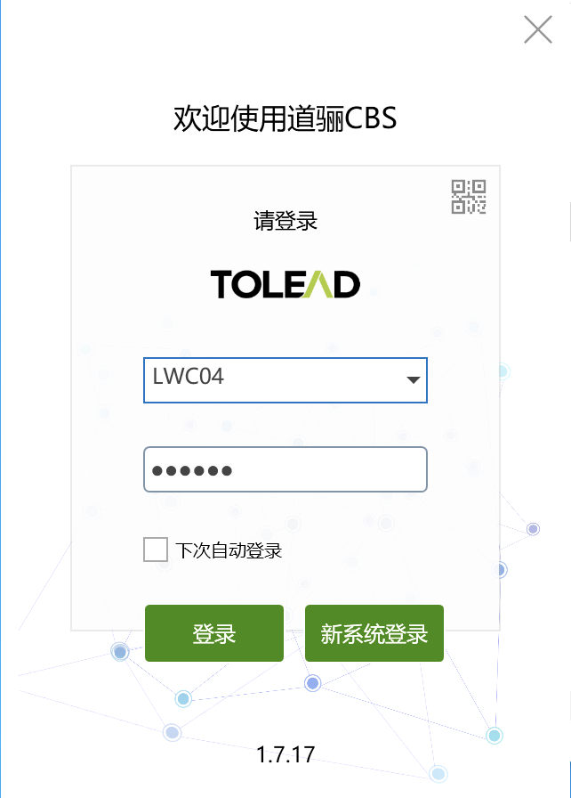



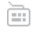


CBS
1.7.17
×
账 号
密 码
CBS
×
自动登录
记住密码
1.7.17
登录
使用微信扫描二维码快捷登录
CBS
×
1.7.17
使用账号密码登录
FannyGnau
********
√
自动登录
√
记住密码
登录
Notes:
不支持或者不需要注册账号和找回密码？
版本号是否为必要？若否，可删掉

Slide 2
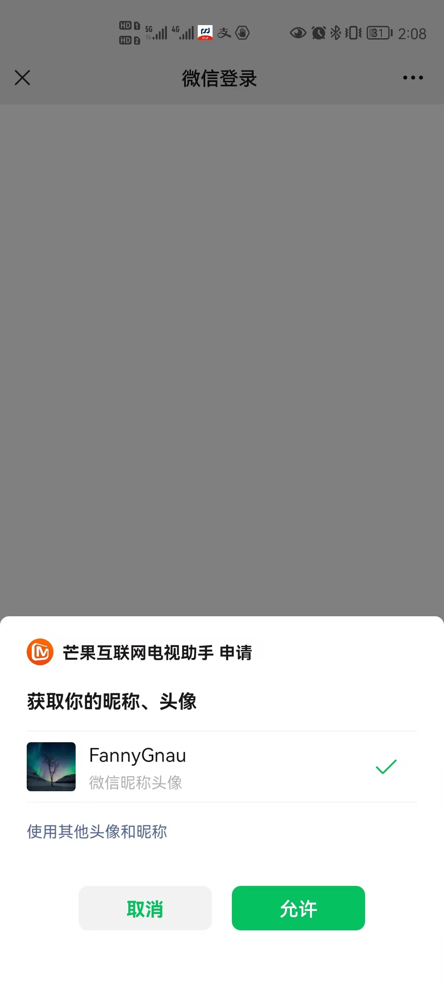
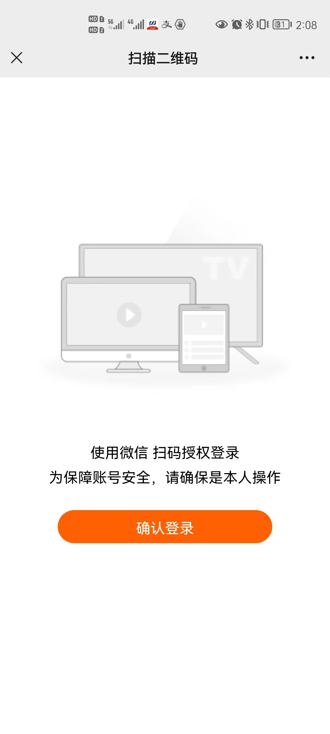
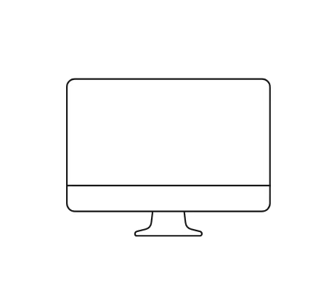
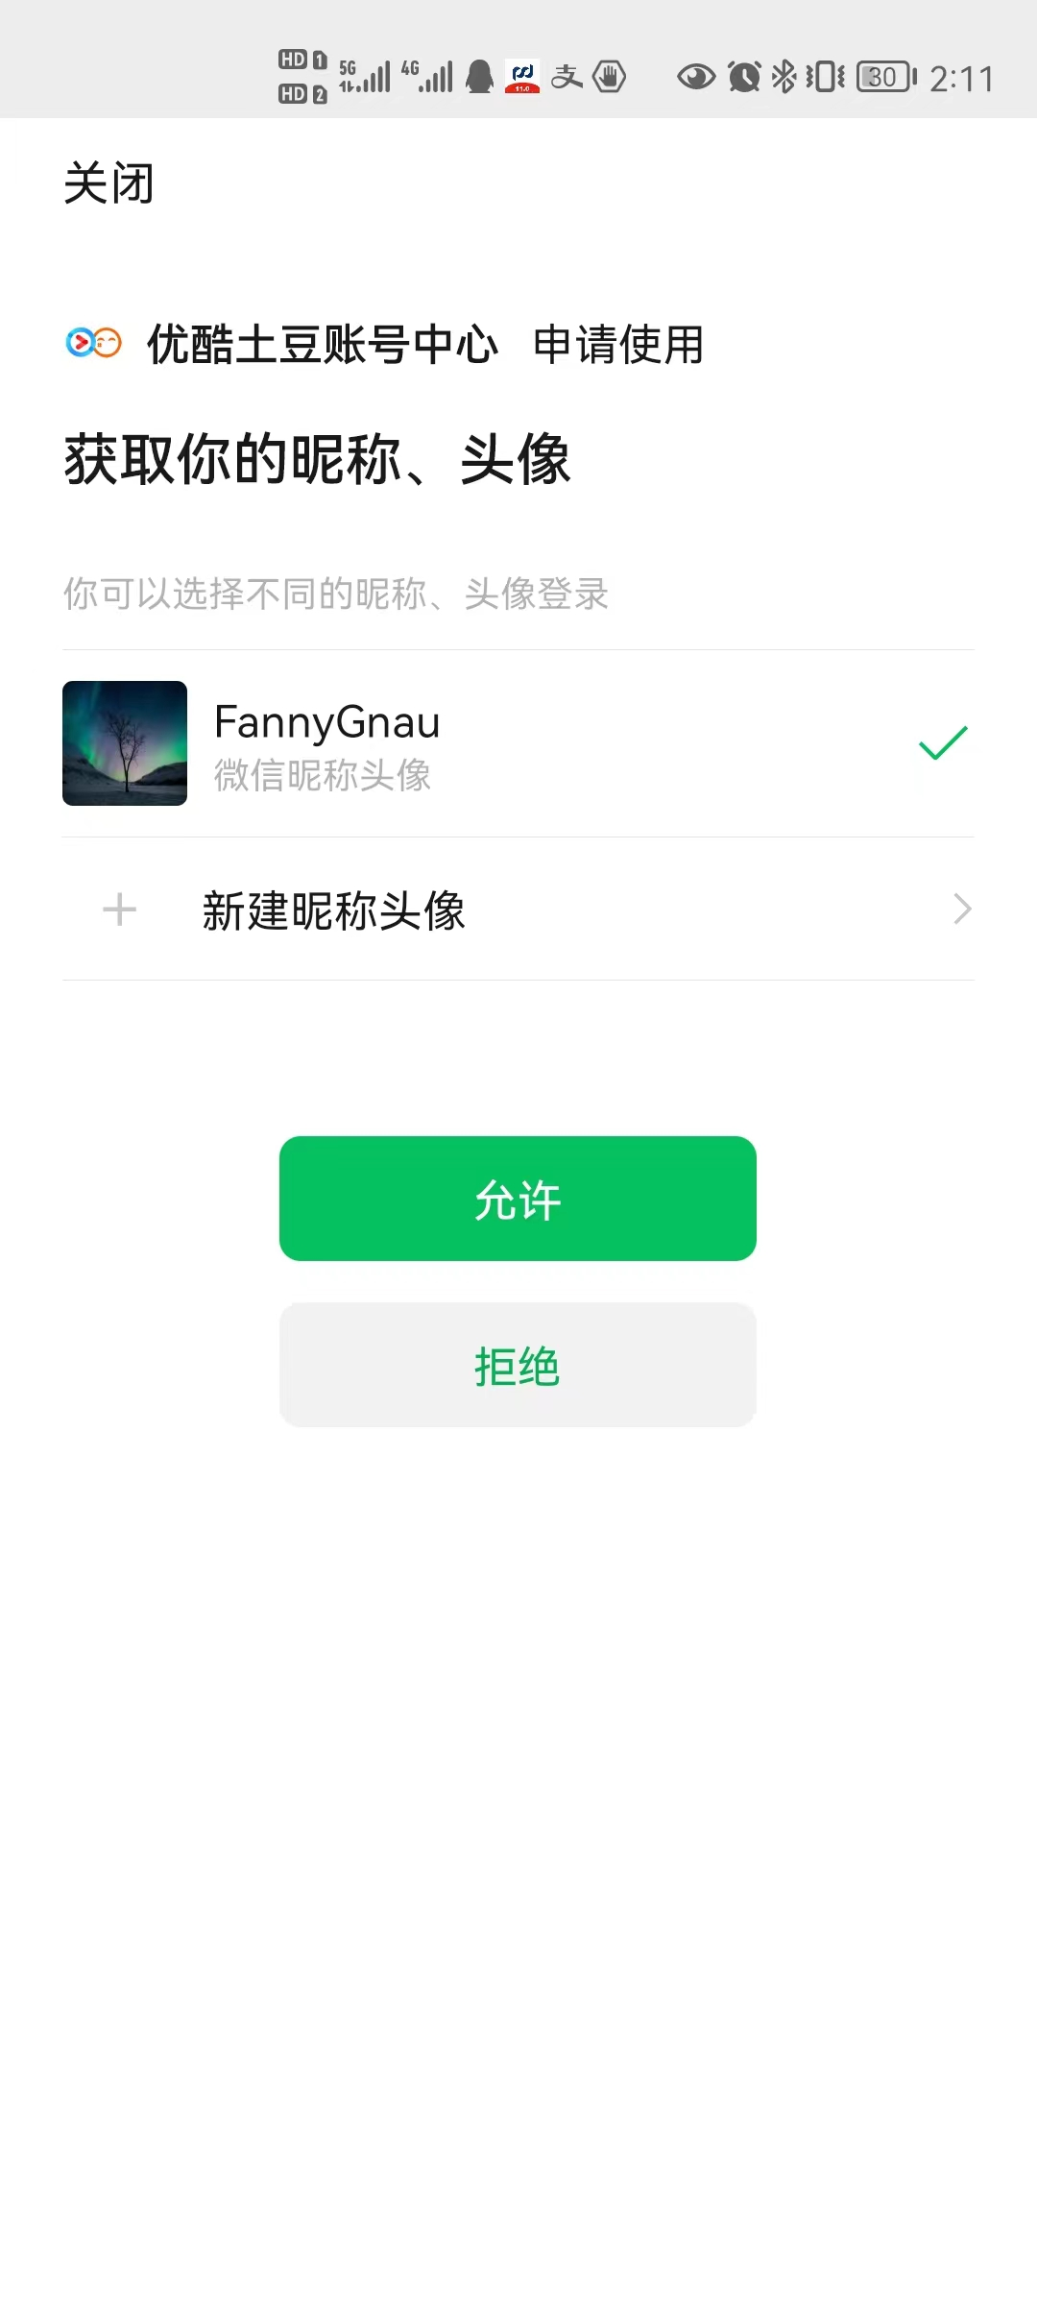
CBS
道骊CBS账号中心
Notes:
获取授权、确认登录

Slide 3
CBS
×
CBS
×
1.7.17
1.7.17
libing
密 码
自动登录
记住密码
使用微信扫描二维码快捷登录
使用账号密码登录
登录
Notes:
不支持或者不需要注册账号和找回密码？
版本号是否为必要？若否，可删掉

